Slide 1

ZÁKLADNÍ ŠKOLA SLOVAN, KROMĚŘÍŽ, PŘÍSPĚVKOVÁ ORGANIZACE
ZEYEROVA 3354, 767 01 KROMĚŘÍŽ
projekt v rámci vzdělávacího programu
VZDĚLÁNÍ PRO KONKURENCESCHOPNOST
ŠABLONA ČÍSLO: III/2
NÁZEV: INOVACE A ZKVALITNĚNÍ VÝUKY PROSTŘEDNICTVÍM ICT
PŘEDMĚT: VÝCHOVA K OBČANSTVÍ
ROČNÍK: 9.
TÉMA: BEZPEČNOST A OCHRANA ZAMĚSTNANCE
AUTOR: MGR. SVĚTLANA HAJDINOVÁ
DATUM VYTVOŘENÍ: 3. 11. 2011
VY_32_INOVACE_30_SH

Slide 2
ANOTACE
Téma: BEZPEČNOST A OCHRANA ZDRAVÍ
Cílová skupina: práce je určena pro žáky 9. ročníku
Cíl: Žáci se seznámí s právy a povinnostmi
o bezpečnosti zaměstnance i zaměstnavatele a
s ohrožením zdraví při jejich nedodržení.
Pomůcky: psací potřeby, sešit, pracovní list - HŘEBENOVKA
Klíčová slova: bezpečnost, ochrana zdraví, zaměstnanec, zaměstnavatel
Práce obsahuje: stručný zápis informací k tématu, 1 pracovní list
Možnosti využití: k uvedení nového učiva i k opakování již probraného učiva

Slide 3
PILOTÁŽ
(doporučení – upozornění – zpětná vazba)
Materiál byl použit ve 4 třídách 9. ročníku. Žáci si osvojili informace o bezpečnosti a ochraně zdraví a vypracovali hřebenovku, v níž si zopakovali některé pojmy z tématu.
Práce s materiálem umožní pochopit a uvědomit si důležitost ochrany vlastního zdraví při práci.
V prezentaci jsou použity hypertextové odkazy podrobněji vysvětlující, rozšiřující nebo doplňující vybrané pojmy prezentace (snímek 4).
V prezentaci je použita animace.
Pracovní úkoly mohou být využity v hodině, jako DÚ nebo samostatná práce, lze je ohodnotit. Pro práci žáků lze využít pracovní listy, u kterých je uvedeno, zda je stačí promítnout na tabuli nebo je třeba je vytisknout pro žáky.

Slide 4


ZÁKONÍK PRÁCE
http://zakony.centrum.cz/zakonik-prace
„Zdraví je dobro, o kterém nevíme, dokud ho neztratíme.“ (latinské přísloví)
Zdraví si někdy sami vědomě poškozujeme a nedbáme varování, je to mnohdy záležitostí naší nepoučitelnosti.
Naším riskantním chováním neohrožujeme jen sami sebe, ale také naše okolí.
Proto si návyky bezpečné práce musíme umět vypěstovat, pak už nám nepřijdou tak zatěžující.

Slide 5
PÉČE O ZAMĚSTNANCE
BEZPEČNÁ ÚSCHOVA ODĚVŮ A OSOBNÍCH VĚCÍ (šatna)
MOŽNOST STRAVOVÁNÍ VE VŠECH PRACOVNÍCH SMĚNÁCH (jídelna)
ZAJIŠTĚNÍ ZÁVODNÍ PREVENTIVNÍ PÉČE (lékař)
MOŽNOST ZVYŠOVÁNÍ KVALIFIKACE (školení)
PŘÍZNIVÉ PRACOVNÍ PROSTŘEDÍ

Slide 6
POVINNOSTI ZAMĚSTNAVATELE
Zajistit pracovní podmínky pro bezpečný výkon práce
Poskytovat osobní ochranné pracovní pomůcky
Školit o bezpečnosti
Zajistit dodržování zákazu kouření na pracovišti
Prošetřit a odškodnit pracovní úrazy a nemoci z povolání

Slide 7
POVINNOSTI ZAMĚSTNANCE
Dodržovat předpisy o bezpečnosti práce, stanovené postupy a prostředky
Používat ochranné pracovní prostředky
Oznamovat závady (účast na opravách)
Dodržovat zákaz kouření a požívání alkoholických nápojů a jiných návykových látek na pracovišti
Účastnit se školení o bezpečnosti a preventivních lékařských prohlídek

Slide 8
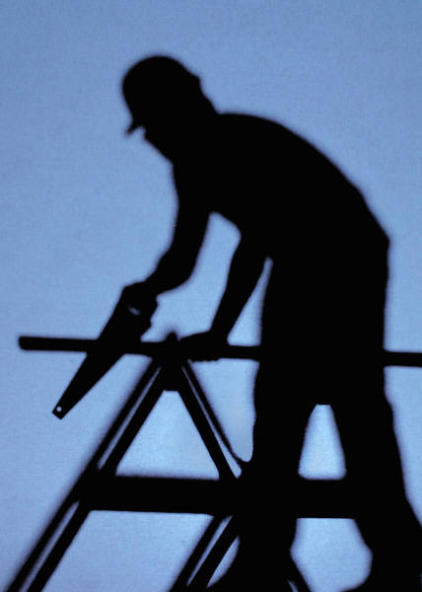

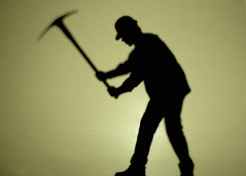
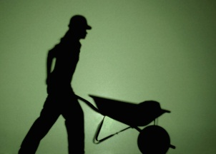
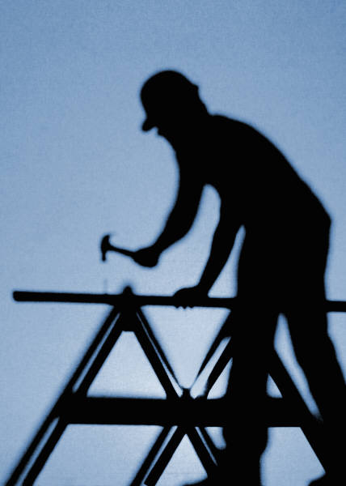
PRÁVA ZAMĚSTNANCE
Mít zajištěnou bezpečnost při práci.
Být srozumitelně informovaný o rizicích.
Odmítnout práci při podezření na ohrožení svého života a zdraví.
MLADISTVÍ ZAMĚSTNANCI:
Nesmí pracovat na nepřiměřené, nebezpečné nebo škodlivé práci, přesčas a za pobídkovou mzdu.
Má povinné lékařské prohlídky 1 x ročně.

Slide 9
Pracovní list: HŘEBENOVKA tisk pro dvojici nebo IA tabule
1 | 2 | 3 | 4 | 5 | 6 | 7 | 8 | 9 | 10 | 11 | 12
STAROST O ZAMĚSTNANCE
NEBEZPEČNÝ OKAMŽIK
PŘI PRÁCI
NEPŘÍTOMNOST V PRÁCI
PRACOVNÍ OBDOBÍ
(NAPŘ. DEKÁDA)
OHODNOCENÍ DOBRÉ PRÁCE
PRACOVNÍ NASAZENÍ
NEPENĚŽNÍ MZDA
DOBRO, O KTERÉM NEVÍME, DOKUD HO NEZTRATÍME (POZPÁTKU)
POBÍDKOVÁ MZDA
OSMIHODINOVÁ SMĚNA
PRÁCE PRO MLADISTVÉHO (PŘIMĚŘENÁ)
ÚVODNÍ DOBA PO NÁSTUPU DO ZAMĚSTNÁNÍ – 3 MĚSÍCE

Slide 10
Pracovní list: HŘEBENOVKA tisk pro dvojici nebo IA tabule
1 | 2 | 3 | 4 | 5 | 6 | 7 | 8 | 9 | 10 | 11 | 12
P | R | A | C | O | V | N | Í | Ú | R | A | Z
É | I | B | Y | D | Ý | A | V | K | A | D | K
Č | Z | S | K | M | K | T | A | O | N | E | U
E | I | E | L | Ě | O | U | R | L | N | K | Š
 | K | N | U | N | N | R | D | O | Í | V | E
 | O | C | S | A |  | Á | Z | V |  | Á | B
 |  | E |  |  |  | L |  | Á |  | T | N
 |  |  |  |  |  | N |  |  |  | N | Í
 |  |  |  |  |  | Í |  |  |  | Í
STAROST O ZAMĚSTNANCE
NEBEZPEČNÝ OKAMŽIK
PŘI PRÁCI
NEPŘÍTOMNOST V PRÁCI
PRACOVNÍ OBDOBÍ
(NAPŘ. DEKÁDA)
OHODNOCENÍ DOBRÉ PRÁCE
PRACOVNÍ NASAZENÍ
NEPENĚŽNÍ MZDA
DOBRO, O KTERÉM NEVÍME, DOKUD HO NEZTRATÍME (POZPÁTKU)
POBÍDKOVÁ MZDA
OSMIHODINOVÁ SMĚNA
PRÁCE PRO MLADISTVÉHO (PŘIMĚŘENÁ)
ÚVODNÍ DOBA PO NÁSTUPU DO ZAMĚSTNÁNÍ – 3 MĚSÍCE
TAJENKA HŘEBENOVKY
P | R | A | C | O | V | N | Í | Ú | R | A | Z

Slide 11

ZÁVĚR
Bezpečnost a ochranu zdraví při práci mají zaměstnavatelé, zaměstnanci, stát a odborové organizace.
Zákoník práce poskytuje potřebné informace.
REFLEXE:
Jaká forma mzdy je vhodná pro odměňování mladistvých?
Při jaké práci jsou potřeba osobní ochranné pomůcky?

Slide 12
ZDROJE [on line] dostupné z www:
Použité kliparty: www.office.microsoft.com
HORSKÁ, Viola. Občanská výchova pro 8. a 9. ročník základní školy. Vyd. 1. Praha: Fortuna, 1999, 215 s. ISBN 80-716-8641-7.

